Slide 1


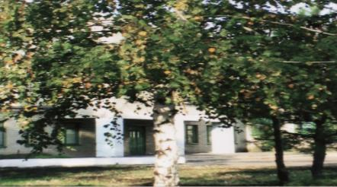

Відділ освіти Великоновосілківської районної
державної адміністрації Донецької області
Старомлинівська загальноосвітня школа І-ІІІ ступенів №2
Великоновосілківської районної ради Донецької області
МАТЕРІАЛИ
ДЛЯ УЧАСТІ В РОЗГЛЯДІ МОДЕЛЕЙ
ПРЕВЕНТИВНОЇ ОСВІТИ У НАВЧАЛЬНОМУ ЗАКЛАДІ
2014р
с. Старомлинівка

Slide 2

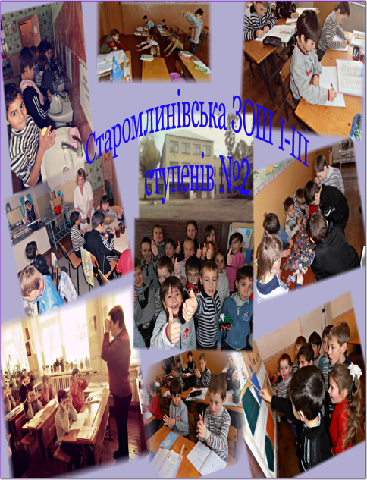

Slide 3


«Перелік матеріалів для участі в розгляді моделей превентивної освіти
Паспорт школи
Моделі превентивної освіти
Провідна ідея
Мета, завдання
Форми та методи
Опис моделі превентивної
освіти у загальноосвітньому
навчальному закладі
Результати опитування
адміністрації, вчителів, учнів та
їхніх батьків

Slide 4
Паспорт загальноосвітнього навчального закладу
Повна назва: Старомлинівська
загальноосвітня школа І-ІІІ ступенів №2
Великоновосілківської районної ради
Донецької області
Тип навчального закладу: загальноосвітній
навчальний заклад І-ІІІ ступенів
Форма власності: комунальна
Директор : Молоткова Наталя Леонідівна
Поштова адреса : 85552 с.Старомлинівка,
вул..Леніна, 110
Телефон : 06(243)99-3-64
E-mail адреса: molotkova2013@yandex.ru
Кількість учнів: 168
Кількість класів: 11
Кількість учителів: 20
Кількість педагогів, які мають сертифікат про проходження навчання за методикою розвитку життєвих навичок і викладають:
предмет «Основи здоров’я» у початковій школі 4
предмет «Основи здоров’я» в основній школі 1
курс «Захисти себе від ВІЛ» у 9–11 класах 1
Кількість учнів, які навчаються за тренінговою формою:
предмет «Основи здоров’я» у початковій школі 56
предмет «Основи здоров’я» в основній школі 63
курс «Захисти себе від ВІЛ» у 9–11 класах 49
Наявність тренінгового кабінету: є

Slide 5
Модель превентивної освіти
Старомлинівської ЗОШ І-ІІІ ступенів № 2"
Сприятливе середовище
Ці
Взаємодія учасників
НВП
Цілісне благополуччя
дитини
Мета діяльності
школи
Інформаційний
супровід
Якість освіти
Учні
Комфортна психологічна
атмосфера
Школа,
дружня до
дитини
Завдання школи
Батьки
Суб’єкти
Запобігання ризикам і небезпекам
Лікарі
Залучення учасників НВП до реформування школи
Правоохоронні
органи
Учителі
треніт
Роль школи в діяльності
місцевої громади
Навчання вчителів, батьків учнів
Громадські
організації
Акції. Проекти
Позашкільні
заклади
Моніторинг здоров’я,тренінги
Форми і методи роботи
Уроки ОБЖ, Фіз-ри, біології, основи здоровя, «Зачисти себе
від ВІЛ»
Психологічний
супровід
Волонтерський
рух «Маршрут безпеки», клуб «Співдружність»
Зорова, імунна
гімнастика, музичні перерви

Slide 6
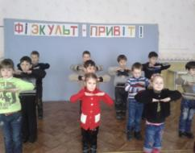
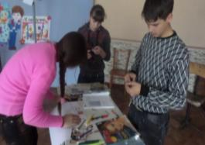
Провідна ідея
«Школи, дружньої до дитини»
Створити сприятливе
освітньо - виховне середовище
на основі демократизації, гуманізації,
співробітництва, співтворчості,
спрямоване на зміцнення здоров'я дітей,
їхнього фізичного розвитку,соціальної
адаптації, духовного зростання,
орієнтування внутрішнього світу
дитини на збагачення індивідуального
досвіду.

Slide 7

Метою діяльності Школи, дружньої до дитини, є створення єдиного культурного і освітнього простору, особливої атмосфери на основі розуміння, прийняття, підтримки та формування випускника, орієнтованого на досягнення життєвого успіху. Тобто забезпечити оптимальне функціонування школи як цілісної соціально - педагогічної системи

Slide 8
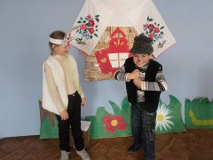
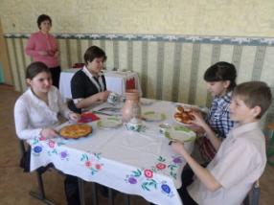
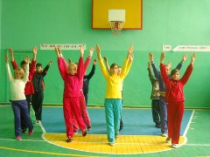
Сприятливе середовище
Мета
діяльності
школи
Взаємодія учасників
НВП
Ці
2007
Умови для особистого
Розвитку дитини
Цілісне благополуччя дитини
2004
Конкурс інсценованої
української казки
2006
2005
Урок трудового
навчання
Урок фізкультури

Slide 9
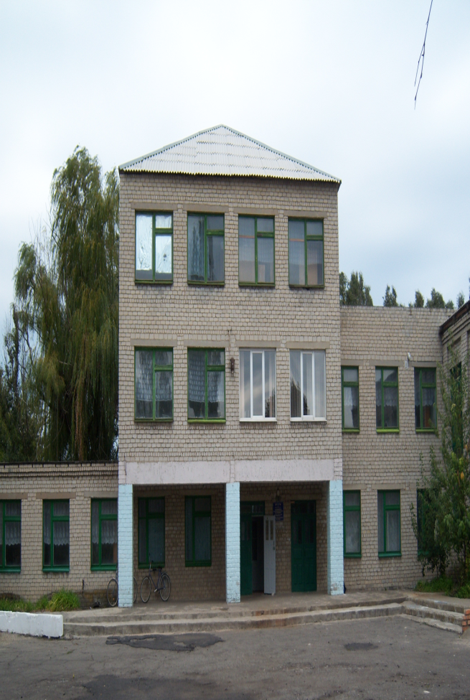
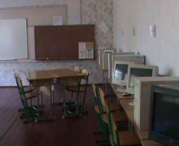
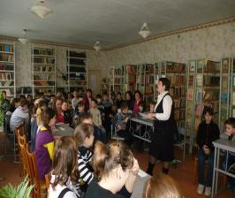
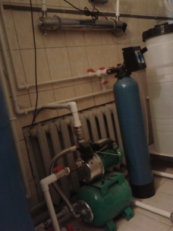
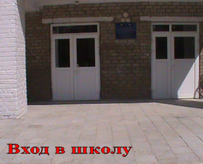
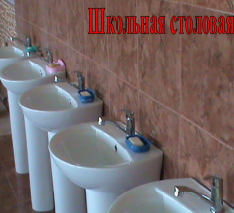
Дом, в котором уютно всем!
Кабінет Інформатики
Шкільна бібліотека
Станція питної води
Рукомийники в шкільної ідеальні

Slide 10
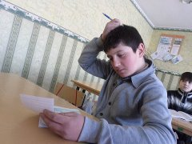
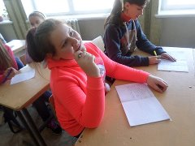
Комфортна психологічна атмосфера
Якість освіти
Запобігання ризикам і небезпекам
Інформаційний
супровід
2007
Залучення учасників НВП до реформування школи
Навчання вчителів, батьків учнів
2004
Роль школи в діяльності
місцевої громади
2006
2005
к

Slide 11
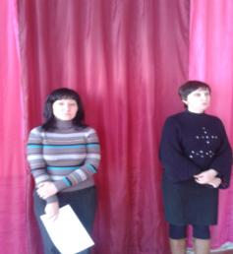
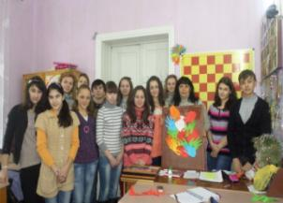
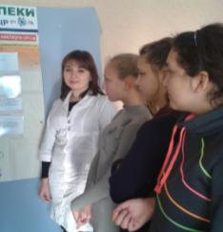
Учні
Учителі
Лікарі
Суб’єкти
Батьки
Громадські
організації
Правоохоронні
органи
Позашкільні
заклади
2007
Зустріч з представником
Правоохоронних органів
Хара Т.
2004
2005
Співпраця з районною
спілкою шкільного
самоврядування
Співпраця з сільським
дитячим лікарем

Slide 12

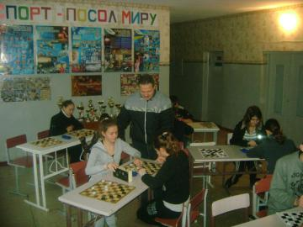
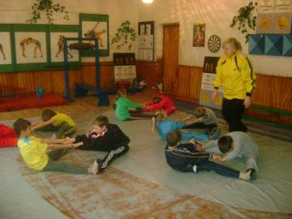

Сприятливе
середовище
Фое ІІ поверху
Спортивна зала для бородьби
Шкільна бібліотека

Slide 13

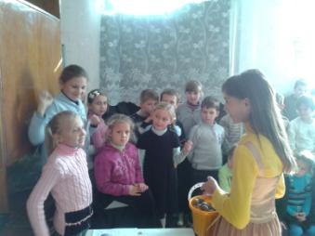
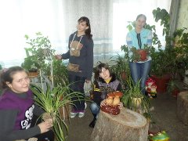
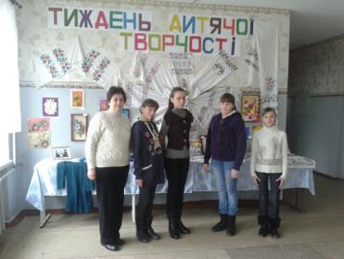

Slide 14
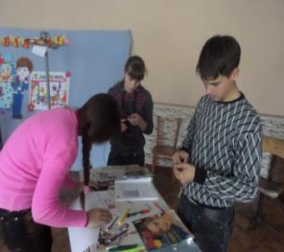
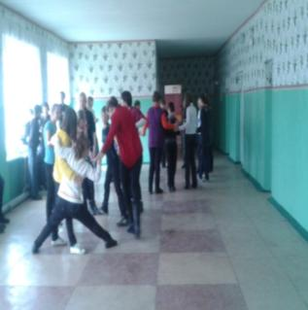
Тренінги
Зорова, імунна
гімнастика, музичні перерви
Акції.
Проекти
Форми і методи
роботи
Волонтерський рух «Маршрут безпеки»,
клуб «Співдружність»
2007
Моніторинг здоров’я
Уроки ОБЖ, Фіз-ри, біології, основи здоров'я, «Зачисти себе від ВІЛ»
2004
2006
2005
Тренінг «пізнай себе»
Рухливі ігри на перервах.

Slide 15
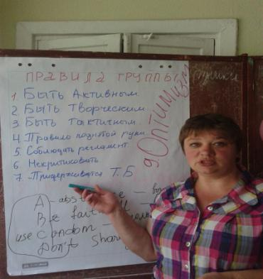
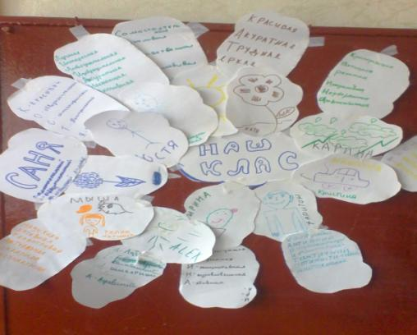
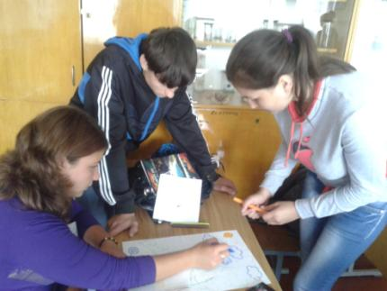
Тренінги

Slide 16

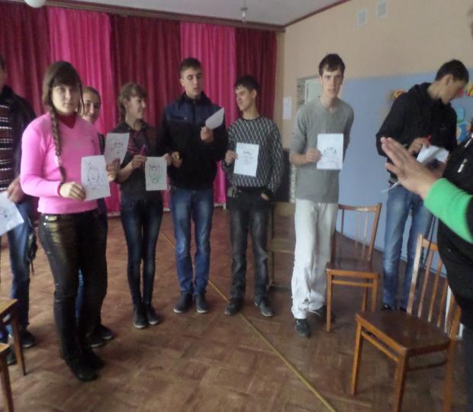
Старомлинівська загальноосвітня школа І-ІІІ ступенів № 2 визначена навчальним закладом з реалізації проектів «Зміцнення потенціалу Всеукраїнської спілки вчителів і тренерів для поліпшення доступу до якісних послуг з профілактики ВІЛ/СНІДу» за підтримки Європейського Союзу та «Посилення спроможності педагогів у забезпеченні дієвої профілактики ВІЛ/СНІДу, протидії стигмі і дискримінації» від Глобального Фонду та увійшла до мережі
«Шкіл, дружніх до дитини».

Slide 17

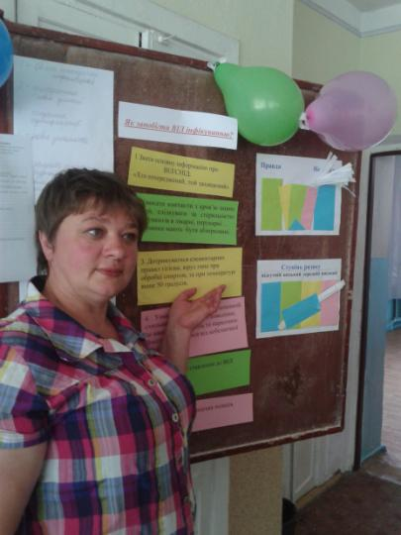
В школі викладаеться спецкурс
« Захисти себе від ВІЛ»

Slide 18
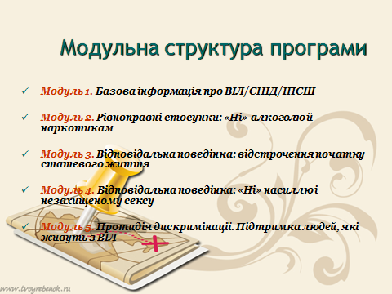

Slide 19
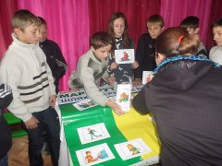
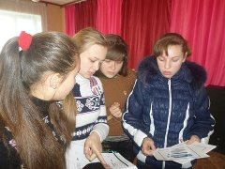
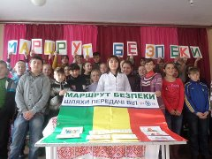
Волонтерський рух «Маршрут безпеки».

Slide 20

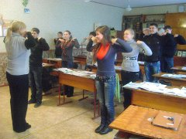
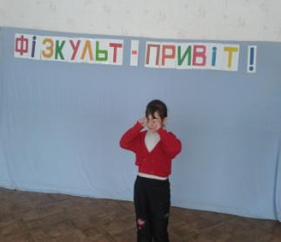
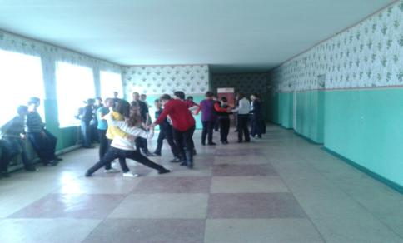
Зорова, імунна
гімнастика,
рухливі перерви

Slide 21
Результати опитування адміністрації, вчителів, учнів та їхніх батьків за анкетою оцінки діяльності навчального закладу як школи, дружньої до дитини.
Блоки контролю якості | Адміністрація 1 |  |  | Вчителі 2 |  |  | Учні 3 |  |  | Їхні батьки 4
 | Сума балів опитаних чл.адмініс-тра-ції (А) | К-ть опитаних чл.адміністрації (Б) | Середня к-ть балів 1 (А/Б) | Сума балів опитаних вчителів (А) | К-ть опитаних вчителів (Б) | Середня к-ть балів 2 (А/Б) | Сума балів опитаних учнів (А) | К-ть опитаних учнів (Б) | Середня к-ть балів 3 (А/Б) | Сума балів опитаних батьків (А) | К-ть опитаних батьків (Б) | Середня к-ть балів 4 (А/Б)
1. Забезпечення дружньої, заохочувальної, сприятливої атмосфери | 7,2 | 2 | 3,6 | 18,7 | 5 | 3,7 | 72,1 | 20 | 3,6 | 28.2 | 8 | 3.6
2. Забезпечення та дотримання належних санітарно-гігієнічних умов | 7,4 | 2 | 3,7 | 18 | 5 | 3,6 | 66 | 20 | 3,3 | 27.8 | 8 | 3.5
3. Сприяння співпраці та активному навчанню | 6,8 | 2 | 3,4 | 16,5 | 5 | 3,3 | 71,1 | 20 | 3,6 | 27.8 | 8 | 3,5
4. Відсутність фізичного покарання та насильства | 7,0 | 2 | 3,5 | 18,0 | 5 | 3,6 | 72,2 | 20 | 3,6 | 28 | 8 | 3,5
5. Недопущення знущання, домагання та дискримінації | 7,0 | 2 | 3,5 | 18,0 | 5 | 3,6 | 70,0 | 20 | 3,5 | 28,8 | 8 | 3,6
6. Оцінка розвитку творчих видів діяльності | 6,0 | 2 | 3,0 | 15,5 | 5 | 3,1 | 64,0 | 20 | 3,2 | 27.2 | 8 | 3,4
7. Узгодження виховних впливів школи і сім’ї шляхом залучення батьків | 7,4 | 2 | 3,7 | 18 | 5 | 3.6 | 71,6 | 20 | 3,6 | 28,8 | 8 | 3.6
8. Сприяння рівним можливостям учнів щодо участі у прийнятті рішень | 6,8 | 2 | 3,4 | 18 | 5 | 3,6 | 71,3 | 20 | 3,6 | 27,2 | 8 | 3,4
9. Якісна превентивна освіта | 6,8 | 2 | 3,4 | 18 | 5 | 3,6 | 71,3 | 20 | 3,6 | 27,5 | 8 | 3,4
Загальна сума балів графи «середня кількість балів (А/Б)» за дев’ять блоків: | 3,5 |  |  | 3,52 |  |  | 3,51 |  |  | 3,5

Slide 22
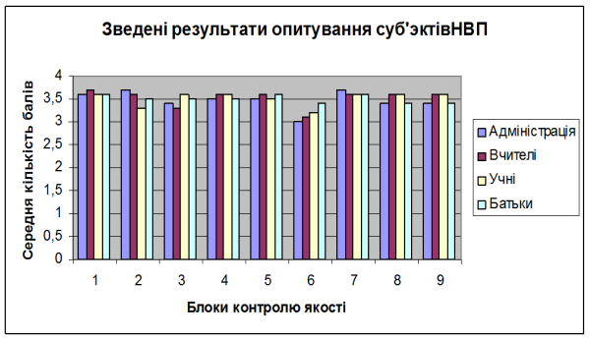
Для кожного педагога має бути головним і непохитним правило, яке полягає у допомозі осягнути дитині одне з найважливіших і найскладніших з усіх мистецтв – мистецтво життя. Потрібно перестати вважати, що дорослі краще знають і краще розбираються в тому, що потрібно дітям, а вислухати і постаратися прийняти іншу точку зору.

Slide 23


Бажаємо успіху!

